Slide 1
PERTEMUAN 10

Slide 2
ERY MINTORINI, S.T., M.M

Slide 3
Blogging adalah sebuah aktivitas mengelola sebuah web log atau blog, dalam hal menambah kontennya dalam bentuk teks dan gambar secara berkala. Dengan kata lain, pengertian blogging dalam dunia web merupakan aktivitas yang dilakukan seseorang dalam mengelola dan mengembangkan sebuah web atau blog miliknya dengan baik, agar mampu dikunjungi oleh banyak orang.

Slide 4
Media blog pertama kali dipopulerkan oleh Blogger.com, yang dimiliki oleh Pyra Labs sebelum akhirnya diakuisisi oleh Google pada akhir tahun 2003. Semenjak itu, banyak terdapat aplikasi-aplikasi yang bersifat sumber terbuka yang diperuntukkan kepada perkembangan para penulis blog tersebut.

Slide 5
CARA MEMBUAT BLOG DI BLOGGER
Syarat Wajib:
Anda harus memiliki akun email Gmail terlebih dahulu sebagai syarat pendaftaran akun blogger. Jika belum punya silahkan daftar terlebih dahulu.
Berikut langkah-langkah membuat blog di blogger.com:

Slide 6
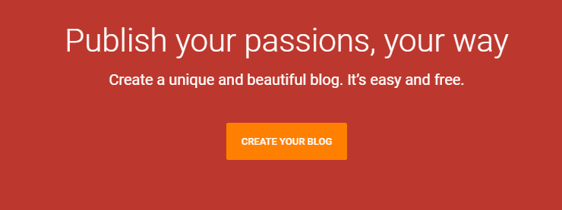
Silahkan kunjngi situsnya di https://www.blogger.com/
Setelah terbuka silahkan klik tombol “Create Your Blog”

Slide 7
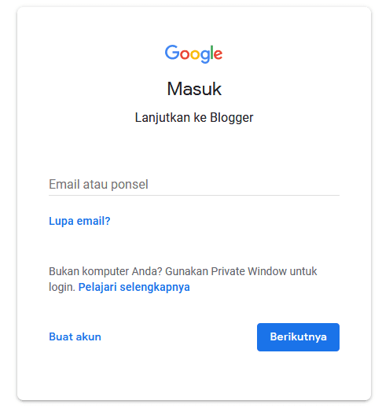
Silahkan login menggunakan akun Gmail, silahkan masukkan alamat email dan Password

Slide 8
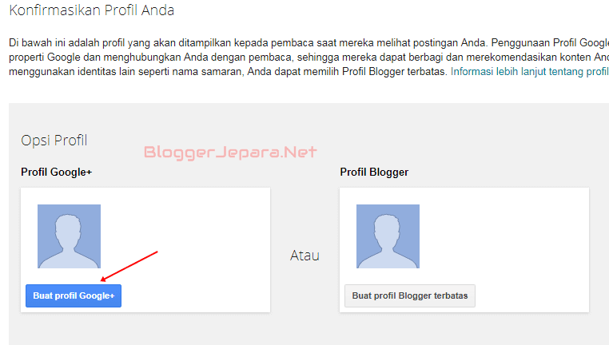
Selanjutnya konfirmasi profil Anda, bisa memilih profil Google+ saja, silahkan klik tombol Buat profil Google+.

Slide 9
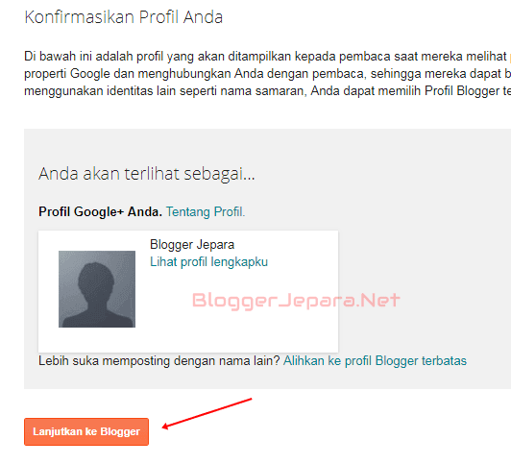
Lalu klik tombol Lanjut ke Blogger

Slide 10
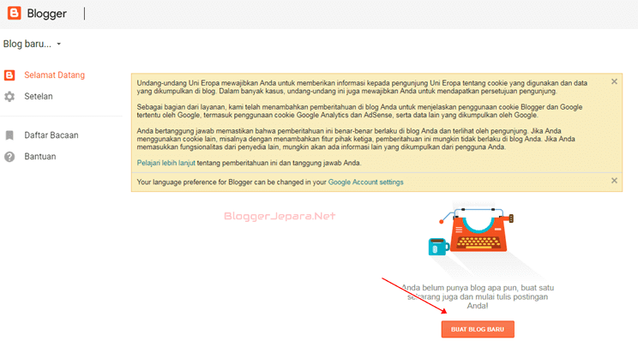
Sampai tahap ini Anda sudah berhasil membuat akun Blogger, untuk membuat blog silahkan tekan tombol BUAT BLOG BARU

Slide 11
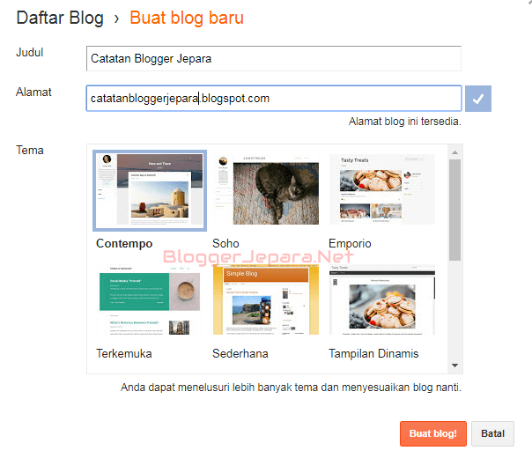
Silahkan isi judul blog (contoh: Blogger Jepara) dan alamat blog (bloggerjepara.blogspot.com). Jika sudah klik tombol Buat Blog.

Slide 12
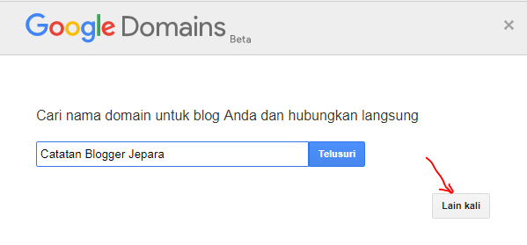
Selamat anda sudah berhasil membuat blog gratis di blogger. Maka akan muncul penawaran domain dari Google silahkan klik tombol Lain Kali.

Slide 13
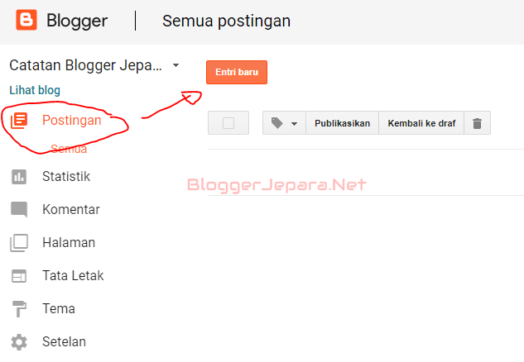
Langkah selanjutnya adalah membuat postingan atau artikel di blog yang baru anda buat. Caranya sebagai berikut:
Cara Membuat Postingan di Blogger
Pada menu Postingan silahkan klik Entri baru

Slide 14
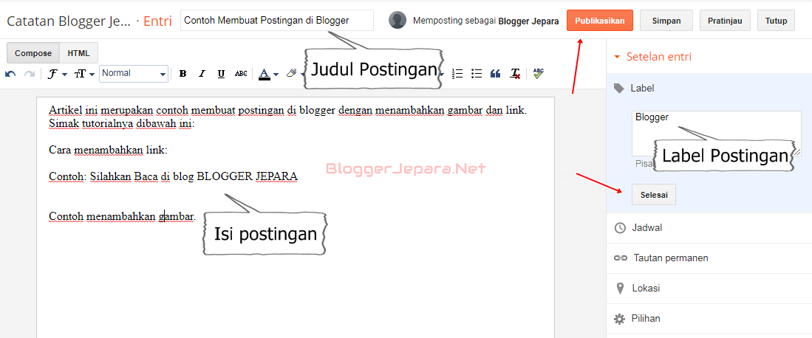
Setelah terbuka, silahkan beri judul postingan, isi postingan dan beri label (jangan lupa klik tombol selesai)
Jika sudah selesai semua, Terakhir tekan tombol Publikasikan dan lihat hasilnya

Slide 15
TUGAS
Buatlah Blog Pribadi Yang berisi minimal 5 Artikel

